Slide 1
Tiskárny
Hardware

Slide 2
Základní parametry
Rychlost tisku
PPM – pages per minut – rychlost tisku udávaná v počtu vytištěných stránek za minutu. U moderních tiskáren je rychlost tisku konstantní a nezáleží na pokrytí papíru (prázdné listy lezou z tiskárny stejně rychle jako plně potištěné)
U starších tiskáren se udával počet řádků nebo počet znaků za sekundu, minutu a doba tisku jedné stránky byla proměnlivá podle toho, jak hodně byla pokrytá
Formát
Šířka papíru, na který se provádí tisk
Nejčastěji A4, ale existují i velkoformátové tiskárny (A3 – A1) nebo naopak malé tiskárny (pokladny, účtenky, jízdenky, pořadové lístky v čekárně)
Rozlišení
DPI – dots per inch – rozlišení tisku udávané v počtech rozlišitelných bodu na jeden palec
1 palec = 25,4 mm
Rozlišení 100 DPI tedy odpovídá přibližně 4 body / milimetr
Inkoustové tiskárny mají rozlišení až 4800 DPI – 190 bodů/milimetr
Laserové tiskárny dnes mívají rozlišení 1200 DPI – 50 bodů/milimetr

Slide 3

Základní parametry

Slide 4
Základní parametry
Technologie tisku
Jehličková
Inkoustová
Termální
Laserová
Možnost barevného tisku
Jednotlivé technologie tisku se mezi sebou významně liší v možnostech a kvalitě barevného tisku
Způsob připojení
kvůli tiskárnám kdysi vznikl paralelní port (LPT), který dnes již nepoužíváme
Všechny moderní tiskárny komunikují přes USB
Bezdrátová komunikace – WiFi, Bluetooth
Síťová tiskárna – může jí sdílet více počítačů

Slide 5
Základní parametry
Životnost
obvykle se udává životnost jednotlivých částí, např. válce a hlavy. U dražších profesionálních tiskáren se počítá s průběžnými výměnami opotřebovaných komponent
U běžných domácích a kancelářských tiskáren se výměny jednotlivých dílů nebo opravy nevyplatí
Průměrná domácí tiskárna má životnost 30000 stránek
Zatížitelnost
udává se maximální počet stran za měsíc
při překročení se může významně zvýšit poruchovost a zkrátit životnost
Levné domácí tiskárny mohou mít zatížitelnost pouze 1500 stran/měsíc
Servis umí zjistit diagnostickými nástroji celkový počet vytištěných stran a může zamítnout reklamaci porouchané přetěžované tiskárny v záruční době

Slide 6
Základní parametry
Náklady na tisk jedné stránky
Žádná tiskárna netiskne zadarmo
Tento důležitý parametr výrobci obvykle neudávají
Lze zjistit z recenzí nebo zkušeností uživatelů
Přibližně lze vypočítat z poměru ceny toneru či inkoustové náplně a její životnosti (počtu vytištěných stran)
Náklady na tisk jedné stránky lze snížit použitím neoriginálních inkoustů a tonerů – obvykle na 0,1 – 0,2 Kč/str.
Náklady na tisk jedné stránky jsou různé, podle toho, jak hodně je pokrytá
Životnost tonerů a inkoustových náplní se obvykle udává v počtu vytištěných stránek s pokrytím 5%
Tisk obrázků, grafů, vyplněných ploch je dražší než tisk prostého textů
Náklady na tisk fotografií jsou výrazně vyšší
Plně pokrytá barevná stránka A4 může vyjít na 30 Kč
Do nákladů na tisk je třeba připočítat i cenu papíru (běžný list A4 – 0,15 Kč, kvalitní papír pro tisk barevných fotografií A4 až 10 Kč)

Slide 7
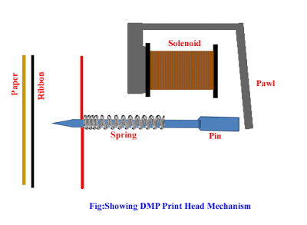
Jehličková tiskárna
U jehličkové tiskárny se k tisku využívá tisková hlava, která obsahuje sadu pod sebou umístěných jehliček
Jehličky jsou připojeny k elektromagnetům, které je při tisku vystřelují proti barvící pásce
Barvící páska dopadne v daném místě na papír, kde způsobí malý barevný bod (otisk)
Tisk je impaktní (dotykový, úderový)

Slide 8
Jehličková tiskárna
Základním parametrem je počet jehliček
Rozlišení 60 – 100 DPI
Čím více jehliček, tím kvalitnější a rychlejší je tisk
Vyráběny byly
Jednojehličkové, dvoujehličkové tiskárny (velmi velmi pomalé, dříve konstruované i doma v amatérských podmínkách)
7-jehličkové – používané dnes v pokladnách
9-jehličkové – nejběžnější pro domácí použití (zejména v 90. letech minulého století)
24-jehličkové – rychlé a tisk je poměrně kvalitní

Slide 9
Jehličková tiskárna
Nevýhody
Hlučnost
Nízká rychlost
Nízká kvalita tisku (barva kolísá vlivem opotřebení pásky, velikost bodů je velká, rozlišení nízké)
Barevný tisk možný jen s použitím vícebarevné pásky
Výhody
Nízké provozní náklady – barvící páska je levná a vydrží velmi dlouho
Nezáleží, jaký papír použijete. Tisk vypadá stejně na křídovém, chlupatém, lesklém, hrubém, hladkém papíře…. Ze všech typů tiskáren je nejméně závislá na kvalitě papíru
Obvyklé použití „nekonečného“ perforovaného papíru /výhoda i nevýhoda/

Slide 10
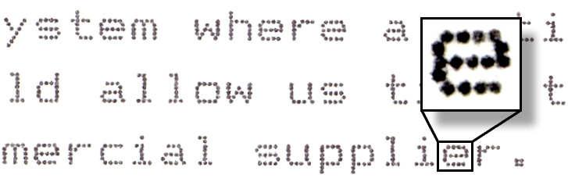
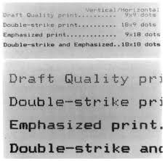
Jehličková tiskárna

Slide 11
Jehličková tiskárna
http://www.youtube.com/watch?v=qlEUrEVqDbo
http://www.youtube.com/watch?v=IqA9ejBS9k4
http://www.youtube.com/watch?v=LyNlxDNVRlM

Slide 12
Tepelné tiskárny
Termotiskárny = Tepelné tiskárny
Používají speciální papír, který působením tepla zčerná
Na běžný papír tisknout nelze
Pracují na podobném principu jako tiskárny jehličkové
Jsou opět vybaveny tiskovou hlavu, která obsahuje sadu jehliček
Jednotlivé jehličky jsou však na rozdíl od jehličkové tiskárny zahřáty na vyšší teplotu, která poté, co se jehlička přiblíží ke speciálnímu papíru citlivému na teplo, způsobí jeho ztmavnutí
Tiskárna je nehlučná, nedochází k úplnému úderu jehličky do papíru
Dnes se běžně používají v pokladnách, faxech, bankomatech
Životnost vytištěného dokumentu je omezená – časem vybledne
Účtenku vytištěnou termotiskárnou je dobré si vyfotografovat, pokud má sloužit jako doklad při případné budoucí reklamaci, protože později může být nečitelná

Slide 13
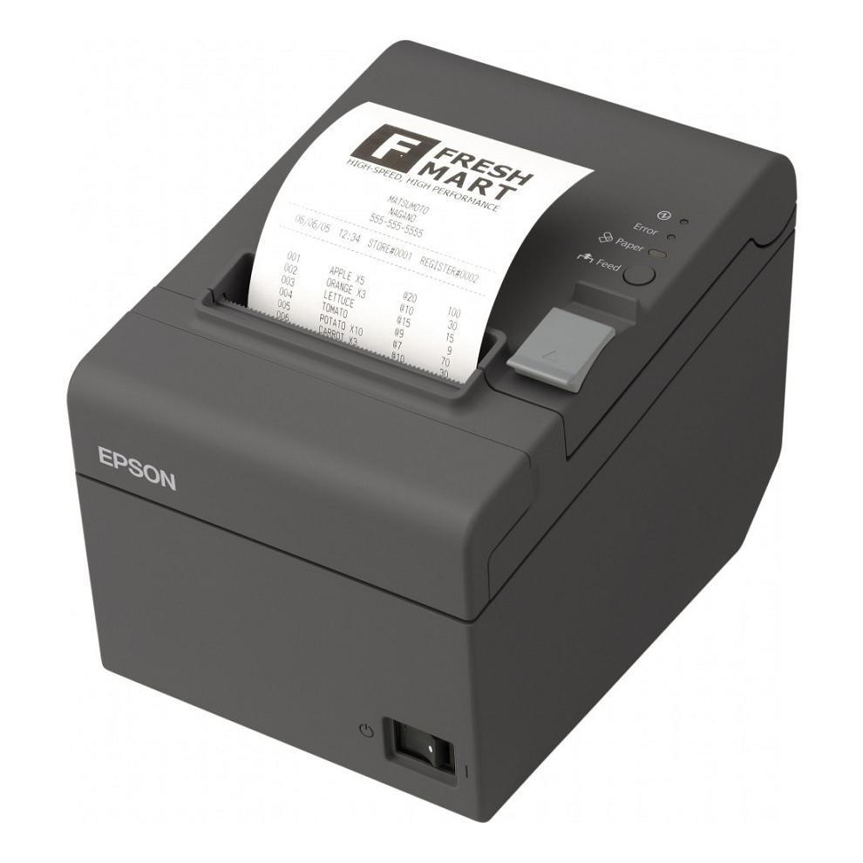
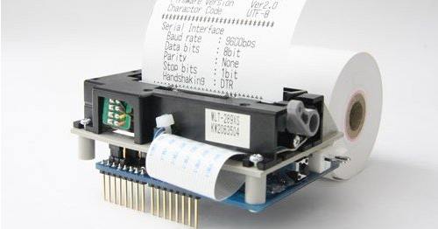
Tepelné tiskárny

Slide 14
Tepelné tiskárny
Hlavní výhodou je to, že do tiskárny se doplňuje pouze papír (obvykle cívka s dlouhým pásem úzkého papíru)
Není zde žádný toner, inkoust nebo barvící páska
Doplnění papíru je snadné a rychlé, zvládne ho každá proškolená osoba – proto jsou vhodné pro použití v pokladnách supermarketů
Náklady na tisk jsou poměrně nízké. Obvykle se zde netiskne na volné listy papíru, takže náklady na „tisk jedné stránky“ nelze uvádět.
Například 1 metr papírové pásky s šířkou 57 mm stojí zhruba 0,4 Kč
Náklady na tisk 10 cm dlouhé účtenky jsou pak 0,04 Kč

Slide 15
Termotiskárny
http://www.youtube.com/watch?v=oY2agPXjZpQ
https://www.youtube.com/watch?v=TiKiT3q4rfc

Slide 16
Termosublimační tiskárny
Slouží k tisku barevných fotografií
Pro tisk textu a černobílých dokumentů nejsou vhodné
Tiskne se na speciální papír s barevnou fólií
Z barvové fólie, na které je naneseno barvivo v pevném skupenství, se po ohřevu nepohyblivou tepelnou hlavou uvolní barvivo a v plynném skupenství přechází do povrchové vrstvy papíru, kde opět změní skupenství na pevné
Papír je pevný a odolný, vyrobený jako speciální sendvič, který je schopen se teplem na lícní straně otevřít barvivu a po ochladnutí své póry opět zavřít a chránit tak barvivo před okolním prostředím.
Fotografie je opatřena ochrannou povrchovou vrstvou, která zajistí delší životnost a chrání proti otiskům prstů.
Nevýhodou vysoké cenové náklady tisku.
S termosublimačními tiskárnami se dnes setkáváme především ve fotokioscích

Slide 17
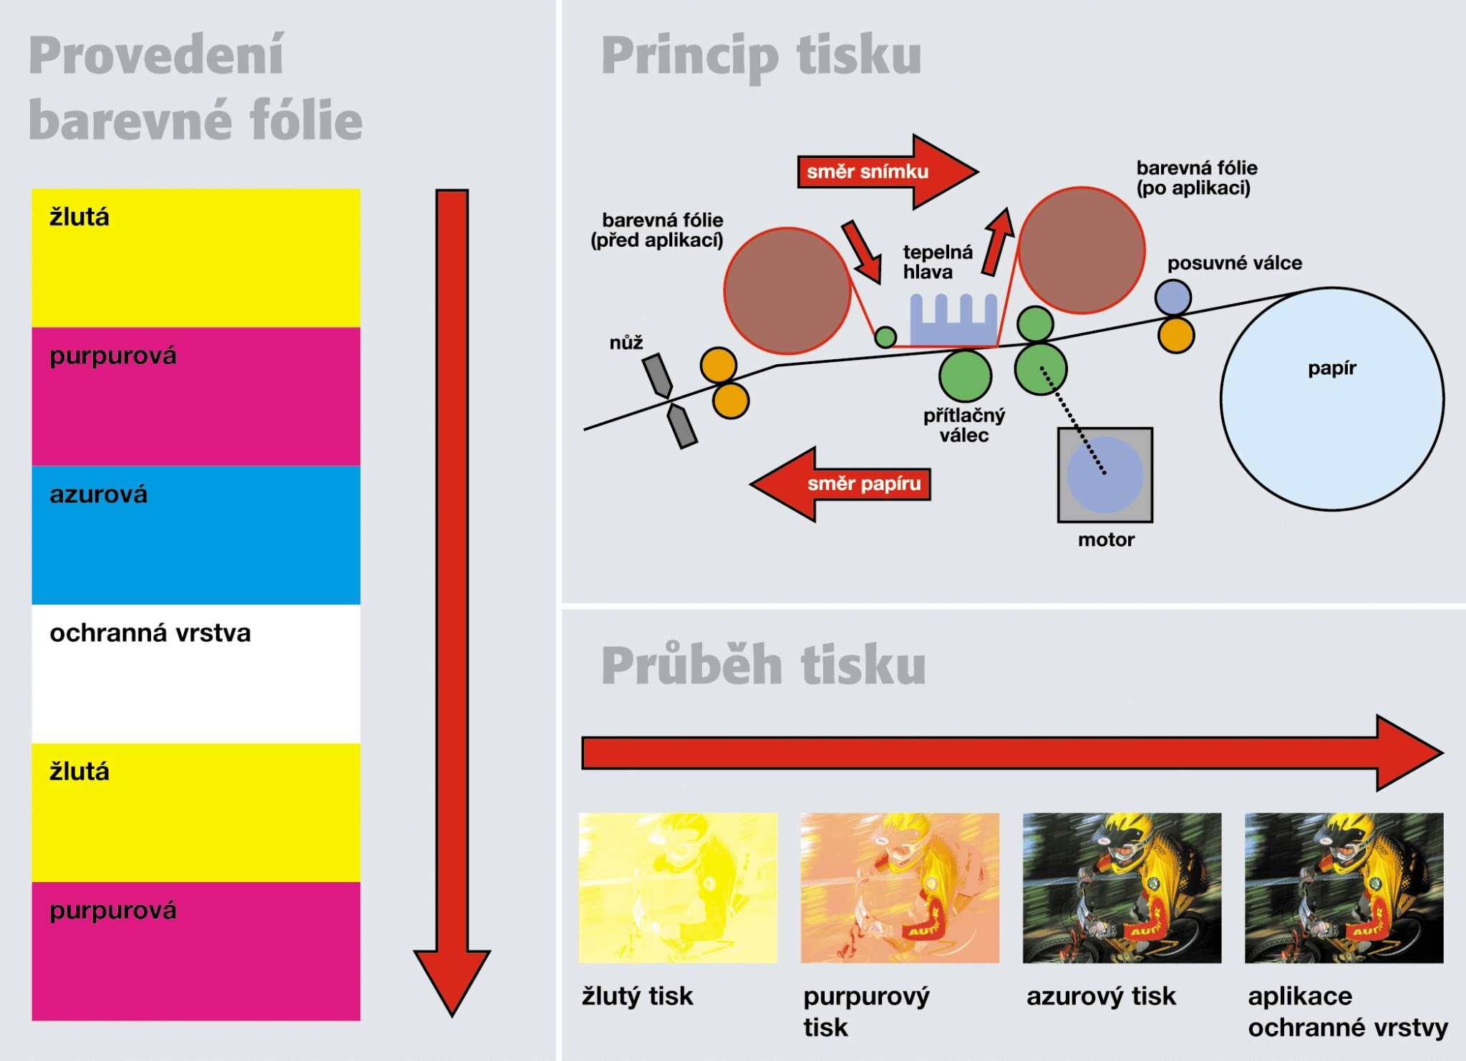
Termosublimační tisk

Slide 18
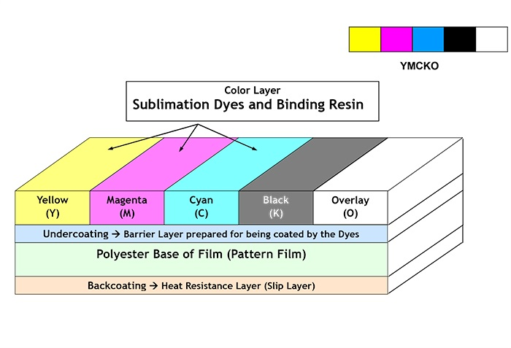
Termosublimační tisk
Ribbon je tenká polyesterová fólie, nosič barviva připraveného difundovat do papíru v množství, které odpovídá teplotě tiskové hlavy (větší teplota = více barviva difunduje z ribbonu do papíru).
Kromě barevných polí disponuje i čirým oddílem, který je zdrojem ochranné vrstvy. Aplikaci tohoto pole si můžeme představit jako použití ultra-tenké laminační fólie.
Je tu ještě jedna funkce ochranné vrstvy: podle algoritmu její aplikace získáme fotografii lesklou, polomatnou nebo matnou.

Slide 19
Inkoustové tiskárny
Inkoustová tiskárna tiskne pomocí kapiček inkoustu, který je vystřikován na papír
Inkoust bývá umístěn v malé nádržce, jež se pohybuje společně s tiskovou hlavou
Tisková hlava tryská z několika desítek mikroskopických trysek na papír miniaturní kapičky inkoustu - co kapka inkoustu, to jeden konkrétní tiskový bod
Tisk je bezkontaktní (neimpaktní) - nehlučný
Existují různé metody inkoustového tisku lišící se mezi sebou způsobem vytlačení inkoustu

Slide 20
Inkoustové tiskárny Termální
Tisková hlava obsahuje množství trysek s komůrkami, které se během tisku neustále zaplňují inkoustem
Rychlým ohřevem vznikne v prostoru komůrky přetlak, který vystřelí kapičku z komůrky tryskou na potiskové médium
Komůrka obsahuje topný mikroelement, na jehož povrchu začne vařit inkoust (zahřeje se na cca 200° C)
Var zvýší objem inkoustu v komůrce a naroste tlak až na 10 MPa
Kapka dopadá na papír rychlostí okolo 10m/s
Po vypnutí proudu se topný element ochladí, objem inkoustu v komůrce se zmenší, vznikne podtlak a tím se nasaje ze zásobníku nový inkoust
Tato technologie je také nazývána bubble-jet
Inkoust musí mít speciální chemické vlastnosti a obsahovat ve vodě rozpustné barvivo, aby nezanášel hlavu
Doplnění inkoustem s jinými chemickými vlastnostmi, než pro jaké je hlava konstruovaná způsobí její zničení

Slide 21
Inkoustové tiskárny Piezoelektrické
Součástí tiskové hlavy je v tomto případě piezoelektrický krystal, fungující jako miniaturní pumpička vytlačující velkou rychlostí inkoust směrem k podložce
Piezokrystal se při přivedení napětí deformuje a zmenší prostor komůrky, ze které je vystřelen inkoust
Piezoelektrické hlavy jsou trvanlivé, a jsou podstatě dražší než hlavy pro termální inkoustový tisk
U pizeoelektrického tisku lze přesně řídit velikost kapičky (stupněm deformace piezokrystalu)
Mechanické vypuzování kapiček inkoustu funguje nezávisle na jeho chemickém složení, což je jedna z výhod této technologie
Tato technologie je také nazývána ink-jet

Slide 22
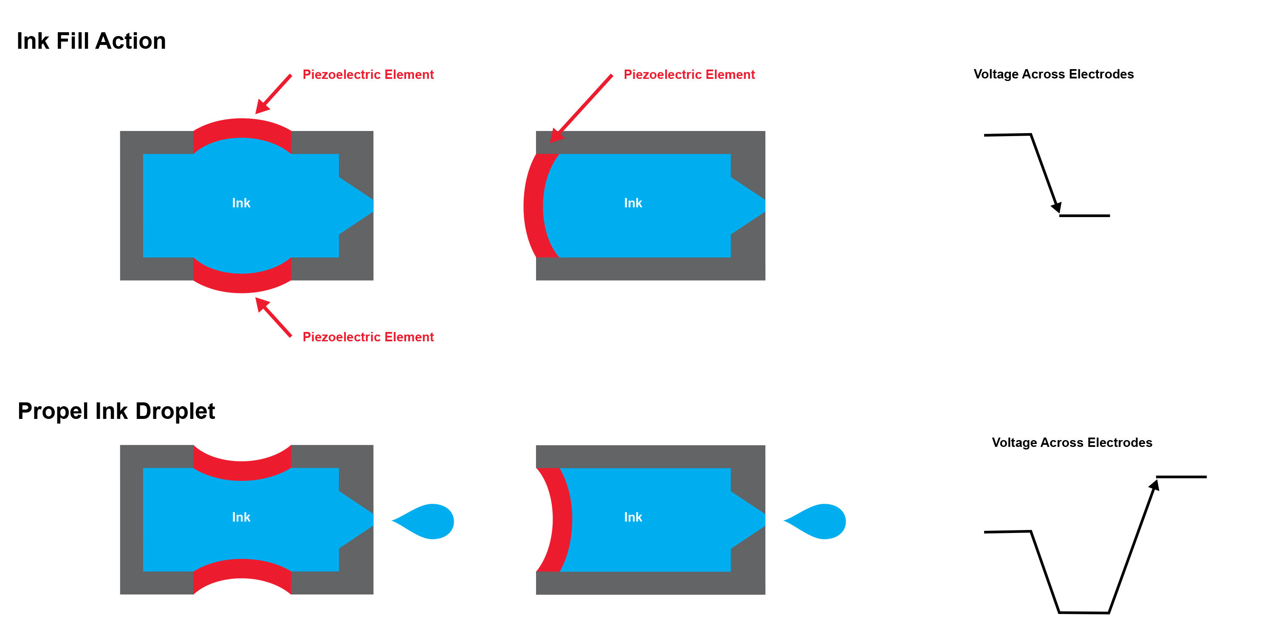
Inkoustové tiskárny Piezoelektrické

Slide 23

Inkoustové tiskárny Barevný tisk
K barevnému tisku se používá míchaní barev CMYK
C = Cyan (modrozelená G+B) – pohlcuje červenou
M = Magenta (purpurová R+B) – pohlcuje zelenou
Y = Yellow (žlutá R+G) – pohlcuje modrou část spektra
K = blacK (černá) – pohlcuje celé spektrum
Směs tří barev C+M+Y by měla dát černou, ale protože nevznikne dokonalá černá, používá se samostatná černá barevná náplň
Je důležité uvědomit si, že tisk probíhá na bílý papír a nanášením kapek barvy jas (odrazivost papíru) klesá
Barvy se tedy nesčítají jako v aditivním RGB modelu, ale odečítají se od výchozí bílé
Subtraktivní míchání barev - mícháním od sebe barvy odčítáme, tedy omezujeme barevné spektrum, které se odráží od povrchu
Čím více barvy, tím bude místo na papíru tmavší, protože odráží méně světla
U aditivního modelu RGB na monitorech je to naopak – čím větší hodnoty R, G, B tím je bod světlější

Slide 24
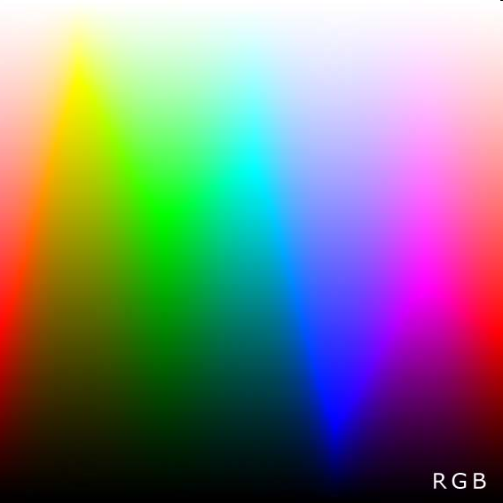
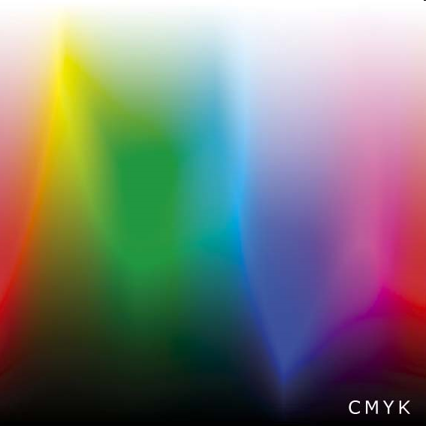
CMYK
Před tiskem RGB obrázku je nutné ho převést do barevného prostoru (režimu) CMYK
Ovšem jako není dokonalý model RGB, ani CMYK nepokrývá celou část barevného spektra, určitou část barevného spektra ted zařízení pracující ve CMYK není schopno zobrazit

Slide 25
Šestibarevný tisk
Levné tiskárny mají jen 4 inkoustové náplně (cyan, magenta, yellow, black), ale kvalitnější tiskárny mívají víc zásobníků s různými barvami. Důsledkem je dokonalejší míchání barev, důležité pro fototisk
CMYKLmLc - umožňuje větší barevné spektrum
Lm – light magenta
Lc – light cyan
Světlejší purpurová a světlejší modrozelená

Slide 26
Osmibarevný tisk
Barevný model CMYKOGLmLc
K předchozím šesti barvám se přidává zelená a oranžová
To umožní již velmi realistické podání barev

Slide 27
DPI a PPI
Na každé pozici bodu může nejjednodušší druh barevné tiskárny buď ponechat prázdné místo nebo tisknout bod jedné ze čtyř barev CMYK
Bod (dot) na papíře tedy může mít pět různých barev (bílá, C, M, Y, K)
To je velmi málo v porovnání s RGB monitorem, kde každý pixel produkuje 256 intenzit v každé ze tří barev RGB, aby vytvořili 256³ = 16 777 216 barev
Pixel na monitoru je tedy něco úplně jiného než vytištěný bod na papíře
Na monitoru dokážeme zobrazit šedý pixel, ale tiskárna neumí vytisknout šedý bod. Bod na papíře bude buď černý nebo bílý
Šedý pixel při tisku musíme napodobit složením mnoha černých a bílých bodů, které budou při pohledu z dálky vypadat jako šedá
DPI udává počet vytištěných bodu na jeden palec
PPI (pixel per inch) pak udává počet vytvořených pixelů na jeden palec a při barevném tisku je PPI vždy nižší než DPI, protože k vytvoření barvy jednoho pixelu na papíru je tedy třeba vytisknout mnoho bodů

Slide 28
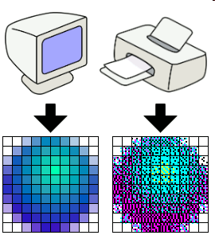
Tiskárna nedokáže vytisknout bod dané barvy přímo, ale iluzi požadované barvy vytvoří z matice mnoha malých bodů s omezeným počtem barev

Slide 29
Dithering
Většina tiskáren musí vytvářet další barvy pomocí polotónů (ditheringu)
Drobné body různých barev mohou být střídavě tištěny vedle sebe a oko je vnímá jako jednu barvu
Šedou lze vytisknout střídáním černých kapek a bílých míst
Čím vyšší rozlišení tiskárna nabízí, tím hustší může být střídání černých a bílých bodů. Na stejně velkou plochu se takových bodů vejde víc a tím pádem lze vytvořit více různých poměrů jejich počtu, kterými půjde vytvořit iluzi většího počtu stupňů šedi.
Například z bodů magenty tištěné s bílými mezerami, vzniká růžová barva, protože naše oko vnímá drobounké tečky magenty a bílý papír mezi nimi jako zesvětlení

Slide 30
Dithering
Barva jednoho originálního bodu obrázku je tiskárnou vyrobena pomocí matice mnoha bodů, které mohou mít jen základní barvy (C,M,Y,K, prázdné bílé místo)
Tisk jednoho originálního bodu může na papíře vyžadovat čtverec o straně čtyř až osmi bodů (4x4, 6x6, 8x8 bodů….), aby byla na této ploše pomocí více kapiček věrně reprodukována barva
Obraz, který je v počítači 100 pixelů široký, bude potřebovat od 400 do 800 bodů šířky v tištěném výstupu
Jestliže 100x100 pixelů velký barevný obrázek má být tištěný uvnitř čtverce o straně 1 palec, tiskárna musí dokázat rozlišení 400 až 800 bodů na palec
Pro tisk fotografií je běžné rozlišení 300 PPI (tím je myšleno 300 originálních pixelů na palec)
Tiskárna by tedy měla mít rozlišení alespoň 1800 až 2400 DPI, aby kvalitně dokázala ditheringem namíchat barvy 300 původních pixelů na jednom palci

Slide 31
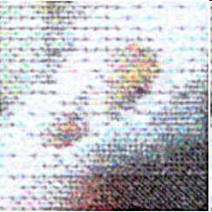

Slide 32
Inkoustové tiskárny
Inkoustové tiskárny poskytují vyšší rychlost tisku než tiskárny jehličkové
Jsou vhodné pro tisk běžných textových i grafických dokumentů
Pořizovací cena je nízká
Jejich nevýhodou je však někdy poměrně vysoká cena za vytištěnou stránku, která je dána cenou inkoustu
Může nastat i situace, kdy náhradní náplň do tiskárny stojí stejně nebo dokonce více než samotná (obvykle velmi levná) tiskárna
Náklady na tisk lze snížit použitím inkoustových náplní jiných výrobců, ale přitom může hrozit poškození tiskové hlavy
Při barevném tisku je nutné počítat s vyšší cenou kvalitního papíru („fotopapír“)
U inkoustových tiskáren hrozí nebezpečí vyschnutí inkoustu, zvláště v tiskových hlavách. Proto je důležité pravidelné čištění trysek od nánosu zaschlého inkoustu
z toho důvodu také inkoustové tiskárny nejsou vhodné tam, kde se tiskne málo s dlouhými přestávkami (např. jednou za dva měsíce)
Většina tiskáren při vypnutí zaparkuje tiskovou hlavu do polohy, ve které je riziko vyschnutí minimální.
Pokud je inkoustová tiskárna vypnuta náhle (výpadkem proudu, vytažením ze zásuvky), tiskárna nestihne hlavu zaparkovat

Slide 33
Inkoustové tiskárny
Kapičky inkoustu se chovají různě na různých typech papíru
Na některých površích se rozpíjejí, sousední kapky se slévají, někde vsakují rychleji do papíru, jinde po něm stékají
Typ použitého papíru a jeho vlastnosti mají u inkoustových tiskáren zásadní vliv na kvalitu tisku (zatímco u laserových a jehličkových na papíru téměř nezáleží)
Inkoustové tiskárny mají nejvyšší rozlišení ze všech typů tiskáren – až 4800 DPI
Trysky tiskové hlavy opravdu na jeden palec vystříknou vedle sebe 4800 oddělených kapiček inkoustu, ale ty se pak na papíře obvykle spojí, rozpijí a dle kvality papíru jsou pak různě rozlišitelné
Tedy opticky pak obvykle na obrázku vytištěném inkoustovou tiskárnou nelze rozlišit 4800 bodů na jeden palec

Slide 34
Laserové tiskárny
Používají práškový toner, který je přenesen na papír z válce, na kterém se zachytil v místech osvícených laserem
Laser v žádném případě nesvítí na papír!
Nabitý selenový válec se na některých místech osvítí laserovým paprskem
Na takto osvícených místech na povrchu válce zmizí elektrický náboj
Práškový toner je nabitý stejně jako válec, takže toner je od válce odpuzován
Místa, která byla na povrchu válce osvícena laserem, nejsou nabitá a toner neodpuzují
Na válec se na „osvícená“ místa uchytí tonerový prášek, který je následně přenesen (obtisknut) na papír
Aby toner na papíru pevně ulpěl, používá se tepelné a tlakové fixace - papír prochází přítlakovými válci, které jsou navíc zahřáty na vysokou teplotu

Slide 35
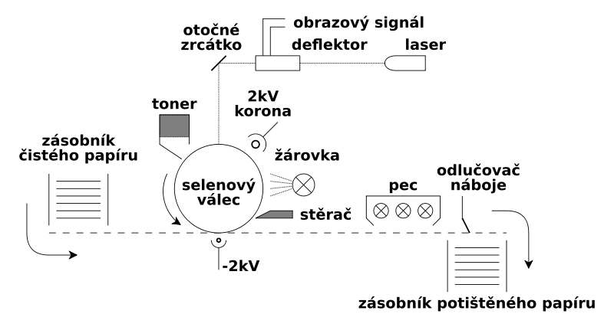
V bodech, které se mají tisknout je válec osvícen laserem, tím je odpor polovodiče v některých místech snížen a náboj z povrchu se vybije do středu válce.
Otočné zrcátko směruje laserový paprsek na válec po jednotlivých řádcích
Toner (suchý jemný prášek) je nabitý na stejnou polaritu jako povrch válce a přilne k válci pouze na místech, kde byl odstraněn náboj. V ostatních místech je toner od válce odpuzován, protože má stejnou polaritu náboje

Slide 36
Papír se pod válec dostane ze vstupního zásobníku a je nabit opačným nábojem než povrch válce a toner.
Toner je vysokou teplotou (okolo 200˚C) a tlakem roztaven a zapečen do papíru a následně je z papíru sejmut náboj
Toner se z míst na válci s neutrálním nábojem přenese na papír, který je nabit nábojem opačným (než toner).

Slide 37
Mechanický stěrač setře zbytky toneru a žárovka odstraní náboj z předchozí fáze tisku

Slide 38
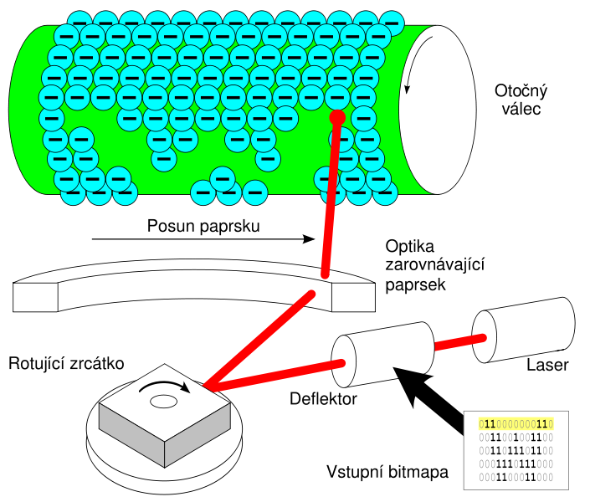
Laserový paprsek prochází deflektorem, což je součástka, která v závislosti na přivedeném napětí propouští nebo nepropouští světlo (laserový paprsek).
Napětí přivedené do deflektoru je obrazem bitmapy tištěné stránky.
Rotující zrcátko rozprostírá paprsek po celé šířce válce.

Slide 39
Laserový tisk
Laserové tiskárny jsou výhodné pro rychlý, relativně levný (0,2 až 0,7 Kč/str.) a velmi kvalitní černobílý tisk
Rozlišení je dnes běžně 1200 DPI
Rozlišení je číselně nižší než u inkoustových tiskáren, přesto je černobílý tisk textu na laserové tiskárně na pohled kvalitnější – práškový toner se na papíře nerozpíjí, sousední body se neslévají
Zatížitelnost bývá vyšší než u inkoustových tiskáren
Živostnost je omezena opotřebením selenového válce

Slide 40
LED tiskárny
LED tiskárny pracují na podobném principu jako laserové, ale místo laseru je použita řada LED (pro každý bod na řádku jedna, typicky tedy několik tisíc na řádek) se zaostřovacím mechanismem
Válec je fotocitlivý a světlo o příslušné vlnové délce stačí na změnu elektrického náboje, teplo není generováno
Oproti laserovým tiskárnám mají LED tiskárny výhodu ve vyšší spolehlivosti (méně pohyblivých prvků – žádné rotující zrcátko), menších rozměrech a nižší spotřebě energie.

Slide 41
Barevný laserový tisk
Pro barevný laserový tisk je potřeba čtyř průchodů papíru kolem válce a čtyř tonerů (CMYK) při jednom válci
Na papír se postupně při každém průchodu kolem válce nanáší toner různých barev
Při prvním průchodu se válec osvítí na místech, kde se mají tisknout černé body a použije se černý toner. Při druhém průchodu se osvítí na místech, kde se mají tisknout žluté body a použije se žlutý toner atd…. Papír jezdí stále dokola a tisk se musí správně trefit, aby byl zarovnaný s barvami, které již byly naneseny na papír dříve
Rychlejší barevný tisk umožní dražší tiskárna při jednom průchodu papíru kolem čtyř válců s různými tonery
Pro barevný laserový tisk musí být pohyb papíru a válce při více průchodech nebo více válcích dokonale zkalibrován, aby se jednotlivé barevné vrstvy obrazu „neposunuly“
Také laserová barevná tiskárna musí řešit barvy ditheringem (a jde jí to ještě hůř, protože má nižší rozlišení a barevné složky toneru se vzájemně překryjí na rozdíl od inkoustových kapiček, které se rozpijí a smíchají)

Slide 42
Další videa
https://www.youtube.com/watch?v=JEVurb1uVFA
https://www.youtube.com/watch?v=WB0HnXcW8qQ
https://www.youtube.com/watch?v=iJcOdxAwCwc
https://www.youtube.com/watch?v=TSGfitxlkzI
https://www.youtube.com/watch?v=EwvmNv1leUo

Slide 43
Kontrolní otázky
Co to znamená „impaktní tisk“ ?
Proč se pro tisk používá barevný model CMYK a ne RGB ?
Jaké tiskové rozlišení v DPI mají moderní laserové tiskárny ?
Jaké tiskové rozlišení v DPI mají moderní inkoustové tiskárny ?
Jaké jsou průměrné náklady na tisk jedné stránky na laserové a na inkoustové tiskárně ?
Jak funguje dithering ?
V čem spočívá rozdíl mezi piezoelektrickým a bubble-jet inkoustovým tiskem ?
Jakou výhodu má jehličková tiskárna a používá se dnes ještě někde ?
Co je osvětlováno laserem v laserové tiskárně ?
Jaké základní parametry laserové tiskárny výrobci udávají ?
Je snadněji realizovatelný barevný inkoustový nebo laserový tisk? Odpověď zdůvodněte.
Vysvětlete zkratky DPI, PPI, PPM
Zjistěte, při kterém typu tisku dochází ke vzniku zdraví škodlivého ozonu

